Slide 1


清众鑫
网络安全等级保护交流
太原清众鑫科技有限公司宣介
测评师：张银亮

Slide 2
目录
1
背景现状
2
新旧标准变化
3
新标准面临的问题

Slide 3
背景现状
国家实行网络安全等级保护制度。
网络运营者应当按照网络安全等级保护制度的要求，履行安全保护义务，保障网络免受干扰、破坏或者未经授权的访问，防止网络数据泄露或者被窃取、篡改。

Slide 4

背景现状
新形势下的等级保护制度
等级保护标准体系进一步提升适用性和可操作性。
核心标准启动修订
网络安全引起空前关注。
作用：辅助系统 - 支撑平台 - 基础设施；
关注：信息安全 - 信息保障 - 网络安全；
重视：《网络安全法》千呼万唤终颁布。
5
1
等级保护政策体系进一步细化和完善。
等级保护条例即将颁布；
配套管理规范启动编制。
4
2
《网络安全法》确立制度地位。
21条规定：国家实行网络安全等级保护制度；
31条规定：关键信息基础设施在网络安全等级保护制度的基础上，实行重点保护。
3
等级保护外延进一步丰富和完善。
等级保护对象形态不断扩充（工业控制系统、云计算平台等）；
工作内容更加完善（供应链安全、通报预警等）。
Notes:
1.伴随着《网络安全法》的出台，意味着“等级保护2.0”这个概念提出了，其实“等级保护2.0”是一个概念，在这个概念的框架下有很多内容发生了变化：等级保护内容大扩展，等级保护内容大不同，以及标准体系的大升级。
2.传统等级保护关注传统信息系统领域，在2.0时代我们提出了现在不叫新系统，现在叫等级保护对象。从横向和纵向都进行扩展，除了信息系统，将基础信息网络和大数据这样的内容纳入进来，在纵向上，也把对象做了扩展，除了有传统的信息系统以外，还有像云计算平台、工控、物联网、移动互联这样的系统都纳入到等级保护的工作范围，这是等级保护对象的一个大不同。
3.等级保护主要的工作内容，我们熟悉等级保护1.0工作的大家都知道，传统的等级保护就是5个规定动作，定级、备案、建设整改、等级测评，监督检查，在2.0时代，除了满足以上五个以外，我们把风险评估、安全检测、通报预警，案事件调查等等方面的工作都纳入到等级保护的范围之内。这是在内容上做了相应的扩展。

Slide 5
目录
1
背景现状
1
2
新旧标准变化
3
新标准面临的问题

Slide 6
一、名称的变化
信息安全技术
网络安全等级保护基本要求
上升到了网络空间安全的层面
信息安全技术
信息系统安全等级保护基本要求
Notes:
将原来的信息系统安全等级保护相关标准名称更改为信息安全等级保护，再更名为网络安全等级保护相关标准，与《中华人民共和国网络安全法》保持一致。

Slide 7
二、内容的变化
第1部分 安全通用要求（公安部信息安全等级保护评估中心）
第2部分 云计算安全扩展要求（公安部信息安全等级保护评估中心）
第3部分 移动互联安全扩展要求（北京鼎普科技股份有限公司）
第4部分 物联网安全扩展要求（公安部第一研究所）
第5部分 工业控制系统安全扩展要求（浙江大学）
第6部分 大数据安全扩展要求
将上述6个部分合并为一个标准：GB/T 22239 网络安全等级保护基本要求。
Notes:
为了配合《中华人民共和国网络安全法》的实施，同时适应移动互联、云计算、大数据、物联网和工业控制等新技术、新应用情况下网络安全等级保护工作的开展，新标准针对共性安全保护需求提出安全通用要求，针对移动互联、云计算、大数据、物联网和工业控制等新技术、新应用领域的个性安全保护需求提出安全扩展要求，形成新的网络安全等级保护基本要求标准。在GB/T 22239 网络安全等级保护基本要求合并了如上6部分.

Slide 8
三、标准章节的变化
GB/T 22239 网络安全等级保护基本要求中的标准章节较等保测评1.0也发生了很大的变化。
拿基本要求的第8章节为例， 为第四级安全要求：
8.1 安全通用要求
8.2 云计算安全扩展要求
8.3 移动互联安全扩展要求
8.4 物联网安全扩展要求
8.5 工业控制系统安全扩展要求
8.6 大数据安全扩展要求

Slide 9
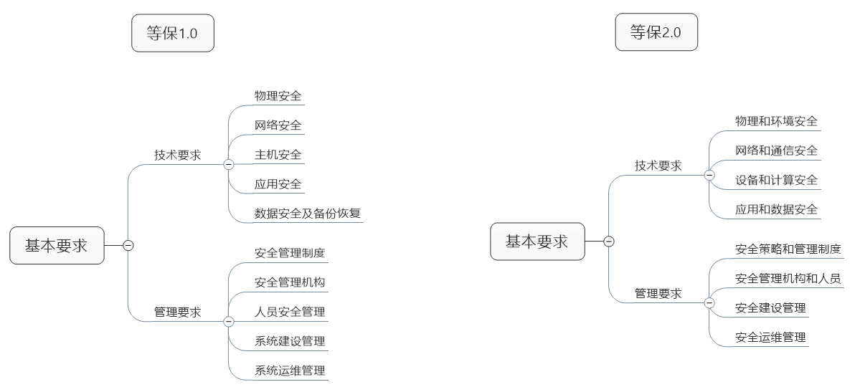
四、控制措施分类结构的变化
Notes:
由原来的10个分类调整为8分，分别为技术部分（物理和环境安全、网络和通信安全、设备和计算安全、应用和数据安全）、管理部分（安全策略和管理制度、安全管理机构和人员、安全建设管量、安全运维管理）。

Slide 10
五、环境安全扩展了哪些要求
移动互联环境主要增加的内容包括：“无线接入点的物理位置”、“移动终端管控”、“移动应用管控”、“移动应用软件采购”、“移动应用软件开发”等
云计算环境安全扩展要求主要增加的内容包括：“基础设施的位置”、“虚拟化安全保护”、“镜像和快照保护”、“云服务商选择”、“云计算环境管理”等。
环境安全扩展
物联网环境主要增加的内容包括：“感知节点的物理防护”、“感知节点设备安全”、“感知网关节点设备安全”、“感知节点的管理”、“数据融合处理”等。
工业控制系统主要增加的内容包括：“室外控制设备防护”、“工业控制系统网络架构安全”、“拔号使用控制”、“无线使用控制”、“控制设备安全”。

Slide 11
六、等级保护对象变化
大数据
工业控制系统
物联网
等级保护
对象
信息系统（计算机）
使用移动互联技术信息系统
基础信息网络
云计算
平台
Notes:
增加了描述等级保护安全框架和关键技术、云计算应用场景、移动互联应用场景、物联网应用场景、工业控制系统应用场景。

Slide 12
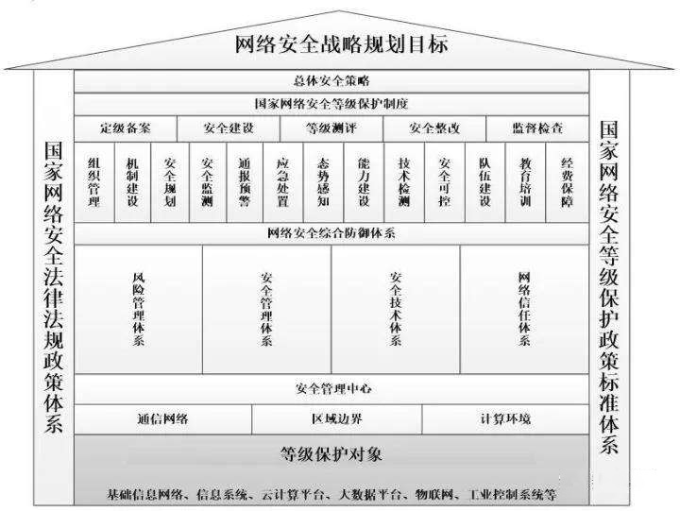
六、等级保护对象变化-安全框架
开展网络安全等级保护工作流程：
明确等级保护对象，等级保护对象包括网络基础设施、
信息系统、大数据、云计算平台、物联网、工控系统等；
根据不同对象的安全保护等级完成安全建设或安全整
改工作；
针对等级保护对象特点建立安全技术体系和安全管理
体系，构建具备相应等级安全保护能力的网络安全综合防
御体系。
依据国家网络安全等级保护政策和标准，开展组织管
理、机制建设、安全规划、通报预警、应急处置、态势
感知、能力建设、监督检查、技术检测、队伍建设、教
育培训和经费保障等工作。

Slide 13
六、等级保护对象变化-关键技术
可信计算技术
针对计算资源构建保护环境，以可信计算基(TCB)为基础，实现软硬件计算资源可信；针对信息资源构建业务流程控制链，以访问控制为核心，实行主体按策略规则访问客体，实现数据信息访问可控；强调最小权限管理，尤其是高等级保护对象实行三权分离管理体制，构建以可信技术为基础的等级保护核心技术体系。
强制访问控制
确保在高等级保护对象中使用强制访问控制机制，强制访问控制机制需要总体设计、全局考虑，在通信网络、操作系统、应用系统各个方面实现访问控制标记和策略，进行统一的主客体安全标记，安全标记随数据全程流动，并在不同访问控制点之间实现访问控制策略的关联，构建各个层面强度一致的访问控制体系。
审计追查技术
立足于现有的大量事件采集、数据挖掘、智能事件关联和基于业务的运维监控技术，解决海量数据处理瓶颈，通过对审计数据快速提取，满足信息处理中对于检索速度和准确性的需求；同时，还应建立事件分析模型，发现高级安全威胁，并追查威胁路径和定位威胁源头，实现对攻击行为的有效防范和追查。
Notes:
应在较高级别等级保护对象的安全建设和安全整改中注重使用一些关键技术：如

Slide 14
六、等级保护对象变化-关键技术
结构化保护技术
通过良好的模块结构与层次设计等方法来保证具有相当的抗渗透能力，为安全功能的正常执行提供保障。高等级保护对象应确保安全功能可以形式表述、不可被篡改、不可被绕转，隐蔽信道不可被利用，通过保障安全功能的正常执行，使系统具备源于自身结构的、主动性的防御能力，利用可信技术实现结构化保护。
多级互联技术
在保证各等级保护对象自治和安全的前提下，有效控制异构等级保护对象间的安全互操作，从而实现分布式资源的共享和交互。随着对结构网络化和业务应用分布化动态性要求越来越高，多级互联技术应在不破坏原有等级保护对象正常运行和安全的前提下，实现不同级别之间的多级安全互联、互通和数据交换。

Slide 15
七、取消了安全控制点的标注
为适应定级方法的变化，取消对控制点的“S”、“A”、“G”标注的使用，调整原标准附录B。
以下为对控制点的标注及使用说明：
“S”即保护数据在存储、传输、处理过程中不被泄漏、破坏和免受未授权的修改的信息安全
类要求；(业务信息安全类)
“A”即保护系统连续正常的运行，免受对系统的未授权修改、破坏而导致系统不可用的服务
保证类要求；(系统服务保证类)
“G”即其他通用性安全保护类要求。(基本要求类)

Slide 16
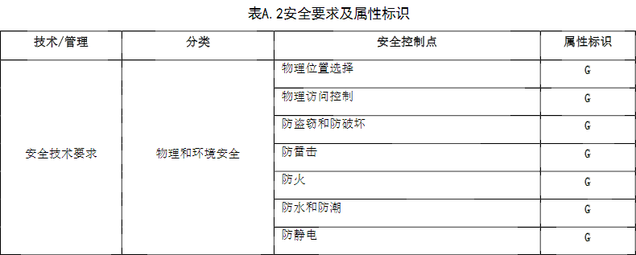
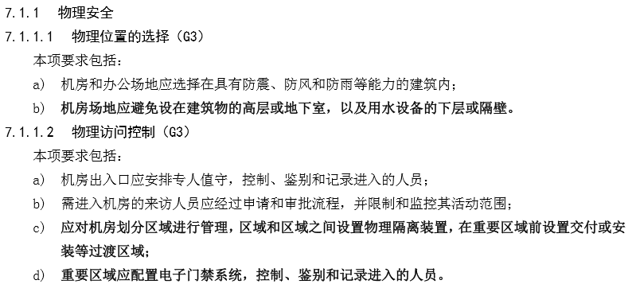
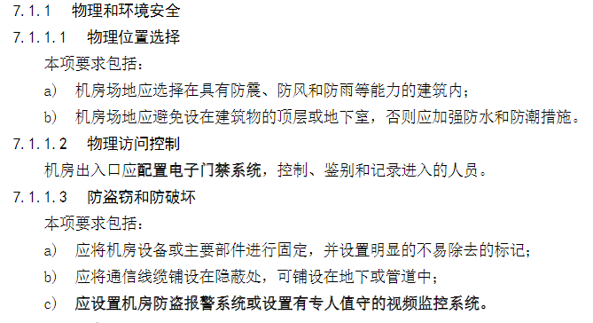
七、取消了安全控制点的标注

Slide 17
八、标准控制点与要求项的变化
安全要求类 | 层面 | 一级 | 二级 | 三级 | 四级
技术要求 | 物理和环境安全 | 7 | 15 | 22 | 23
 | 网络和通信安全 | 7 | 15 | 33 | 33
 | 设备和计算安全 | 7 | 17 | 26 | 26
 | 应用和数据安全 | 8 | 22 | 34 | 37
管理要求 | 安全策略和管理制度 | 1 | 6 | 7 | 7
 | 安全管理机构和人员 | 7 | 16 | 26 | 29
 | 安全建设管理 | 9 | 23 | 34 | 35
 | 安全运维管理 | 13 | 31 | 49 | 51
合计（新标准） | / | 59 | 145 | 231 | 241
合计（旧标准） | / | 85 | 175 | 290 | 318
Notes:
从通用安全要求来说，随着条款的精简，测评项是变少了，但是我们在开展测评的时候基本上都会根据系统的情况增加安全扩展要求的内容。

Slide 18
八、标准控制点与要求项的变化
安全要求项 | 一级 | 二级 | 三级 | 四级
安全通用要求（X.1) | 59 | 145 | 231 | 241
云计算安全扩展要求（X.2） | 12 | 37 | 60 | 61
移动互联安全扩展要求（X.3） | 5 | 19 | 23 | 24
物联网安全扩展要求（X.4） | 7 | 9 | 23 | 24
工业控制系统安全扩展要求（X.5) | 10 | 18 | 26 | 27
Notes:
除了测评项增加以外，在测评结果分析和报告的编制上也会比以前更复杂，测评结果也会更有说服力，更接近各个领域的特殊性（减少争议）

Slide 19
技术要求的特点
技术要求“从面到点”提出安全要求，“物理和环境安全”主要对机房设施提出要求，“网络和通信安全”主要对网络整体提出要求，“设备和计算安全”主要对构成节点提出要求，“应用和数据安全”主要对业务应用和数据提出要求。

Slide 20
管理要求的特点
管理要求“从元素到活动”提出安全要求，“安全策略和管理制度”及“安全管理机构和人员”主要提出了管理不可缺少的制度、机构和人员三要素，“安全建设管理”及“安全运维管理”主要提出了建设过程和运维过程的安全活动管理要求。

Slide 21
物理和环境安全
 | 分类 | 原有控制点 |  | 分类 | 新的控制点
1 | 物理安全 | 物理位置的选择 | 1 | 物理和环境安全 | 物理位置的选择
2 |  | 物理访问控制 | 2 |  | 物理访问控制
3 |  | 防盗窃和防破坏 | 3 |  | 防盗窃和防破坏
4 |  | 防雷击 | 4 |  | 防雷击
5 |  | 防火 | 5 |  | 防火
6 |  | 防水和防潮 | 6 |  | 防水和防潮
7 |  | 防静电 | 7 |  | 防静电
8 |  | 温湿度控制 | 8 |  | 温湿度控制
9 |  | 电力供应 | 9 |  | 电力供应
10 |  | 电磁防护 | 10 |  | 电磁防护

Slide 22
物理位置的选择
原来条款：
机房场地应避免设在建筑物的顶层或地下室，以及用水设备的下层或隔壁
修改条款：
机房场地应避免设在建筑物的顶层或地下室，否则应加强防水和防潮措施
Notes:
物理和环境安全在控制点上与原来一致，但是在具体条款上做了一些调整，比如。。。。。。。

Slide 23
网络和通信安全
 | 分类 | 原有控制点 |  |  | 新的控制点
1 | 网络安全 | 结构安全 | 1 | 网络和通信安全 | 网络架构
2 |  | 访问控制 | 2 |  | 通信传输
3 |  | 安全审计 | 3 |  | 边界防护
4 |  | 边界完整性检查 | 4 |  | 访问控制
5 |  | 入侵防范 | 5 |  | 入侵防范
6 |  | 恶意代码防范 | 6 |  | 恶意代码防范
7 |  | 网络设备防护 | 7 |  | 安全审计
 |  |  | 8 |  | 集中管控

Slide 24
设备和计算安全
 | 分类 | 原有控制点 |  |  | 新的控制点
1 | 主机安全 | 身份鉴别 | 1 | 设备和计算安全 | 身份鉴别
2 |  | 访问控制 | 2 |  | 访问控制
3 |  | 安全审计 | 3 |  | 安全审计
4 |  | 剩余信息保护 | 4 |  | 入侵防范
5 |  | 入侵防范 | 5 |  | 恶意代码防范
6 |  | 恶意代码防范 | 6 |  | 资源控制
7 |  | 系统资源控制

Slide 25
应用和数据安全
 | 分类 | 原有控制点 |  | 分类 | 新的控制点
1 | 应用安全 | 身份鉴别 | 1 | 应用和数据安全 | 身份鉴别
2 |  | 访问控制 | 2 |  | 访问控制
3 |  | 安全审计 | 3 |  | 安全审计
4 |  | 剩余信息保护 | 4 |  | 软件容错
5 |  | 通信完整性 | 5 |  | 资源控制
6 |  | 通信保密性 | 6 |  | 数据完整性
7 |  | 软件容错 | 7 |  | 数据保密性
8 |  | 资源控制 | 8 |  | 数据备份恢复
 |  |  | 9 |  | 剩余信息保护
 |  |  | 10 |  | 个人信息保护
9 | 数据安全及备份恢复 | 数据完整性
10 |  | 数据保密性
11 |  | 备份和恢复

Slide 26
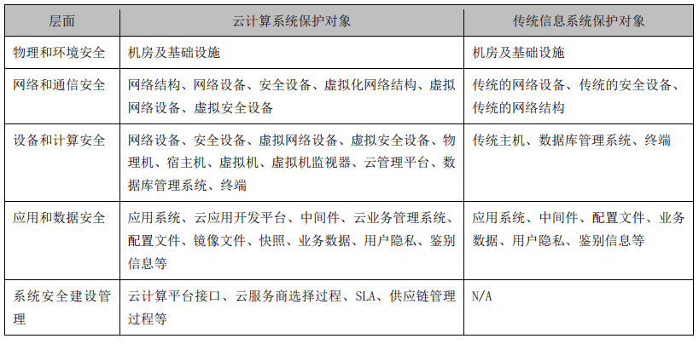
云计算系统与传统信息系统保护对象差异

Slide 27
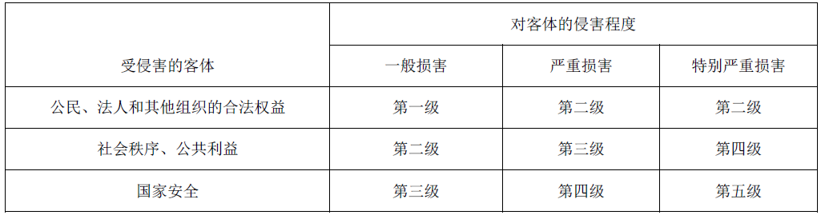
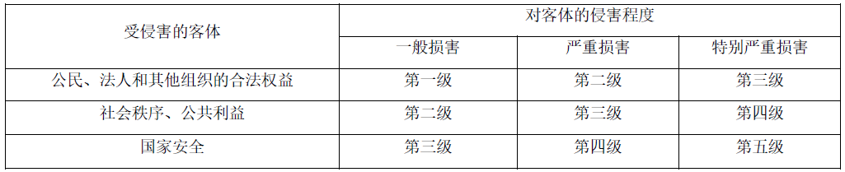
九、定级方式变化
原标准
新标准

Slide 28
目录
1
背景现状
1
2
新旧标准变化
3
新标准面临的问题

Slide 29
新标准面临的问题
技术及业务模式的发展远远快于标准的制定，当网络安全等级保护2.0还未上路的时候，5G 、AI 、区块链等等一系技术已经在路上了。

Slide 30
谢 谢！
THANK YOU ！
请领导提出宝贵建议

